Slide 1
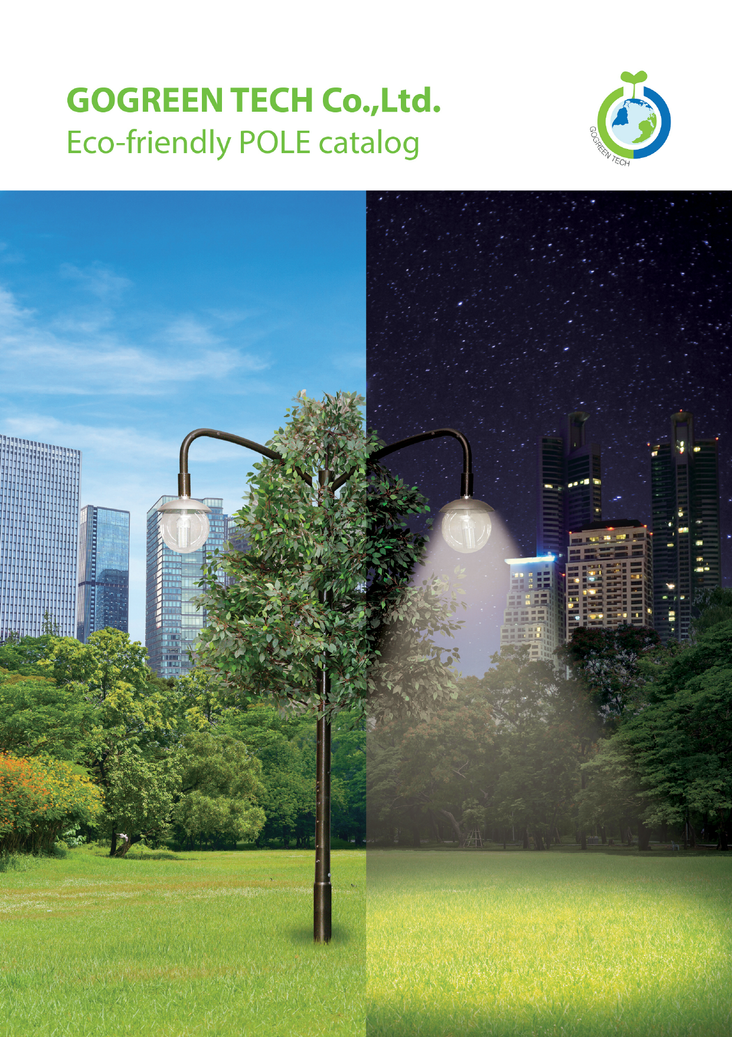

Slide 2
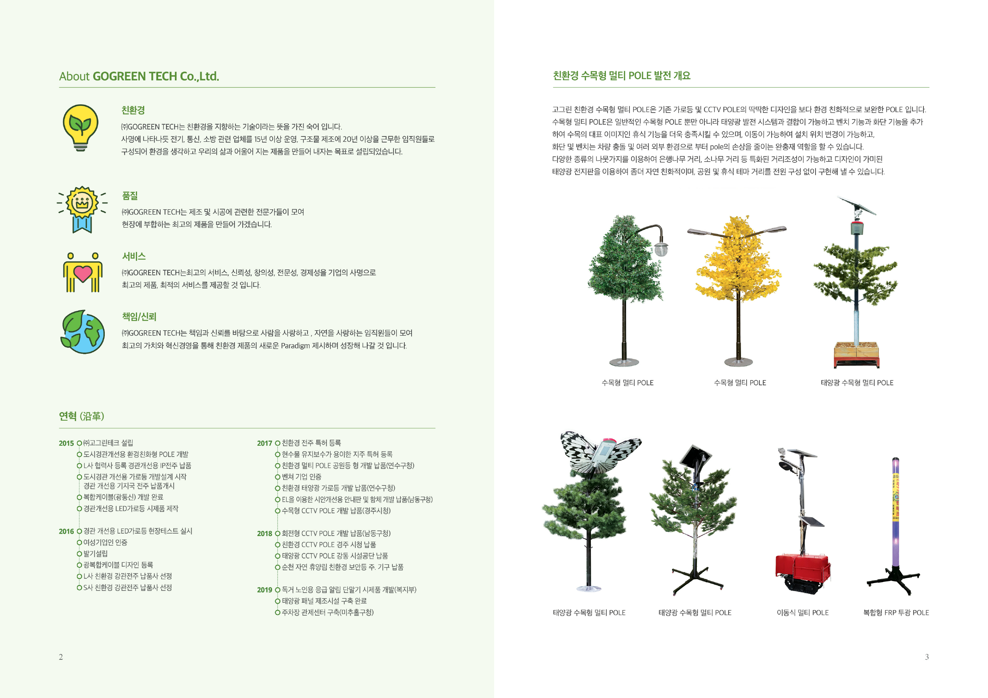
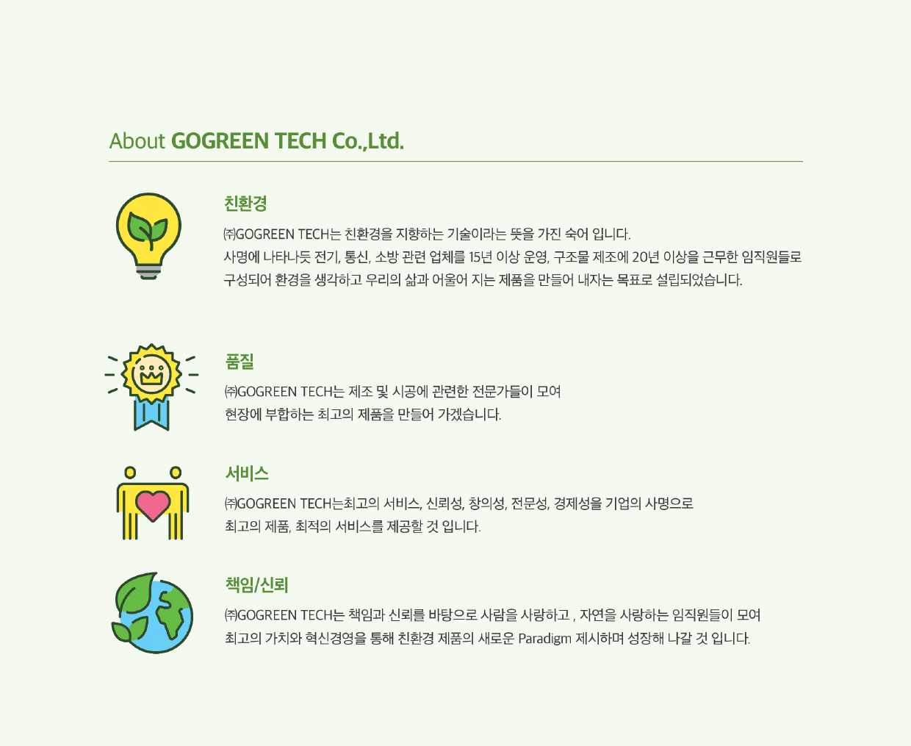
연혁
2015 ○ ㈜고그린테크 설립
○ 도시경관개선용 환경친화형POLE 개발
○ L사 협력사 등록 경관개선용 IP전주 납품
○ 도시경관 개선용 가로등 개발설계
경관 개선용 기지국 전주 납품 개시
○ 복합케이블 개발 완료
○ 경관개선용 LED가로등 시제품 제작
2016 ○ 경관개선용 LED등 현장 테스트 완료
○ 여성기업 인증
○ 광복합케이블 디자인 등록
○ L사 친환경 강관전주 납품사 선정
○ S사 친환경 강관전주 납품사 선정
2017 ○ 친환경 전주 특허 등록
○ 현수물 유지보수가 용이한 지주 특허 등록
○ 친환경 멀티 POLE 공원등 형 개발 납품
○ 벤쳐기업 인증
○ 친환경 태양광 가로등 개발 납품
○ 수목형 CCTV POLE 개발 납품
2018 ○ 회전형CCTV POLE 개발 납품(남동구청)
○ 태양광 CCTV POLE 납품(강동구)
○ 순천 자연 휴양림 친환경 보안등 납품
○ 응급 알림 서비스 단말기 시제품
납품(복지부)
○ 태양광 발전장치 직접생산 증명 등록
○ 옥내조명및 설비 직접생산 증명 등록
○ 금속기등(CCTV POLE) 직접생산 증명 등록
○ CCTV 생산 시설 구축 완료
○ 친환경 배터리 어셈블리 시설 구축 완료
○ 전기 공사업 면허 취득 완료

Slide 4
친환경 수목형 멀티 POLE ( 봄 ~ 여름 )
활엽수 타입 친환경 멀티 POLE은 공원등 및 보안등, CCTV POLE 등 으로 활용 가능하며 하단에 벤치 및 화단을 모듈 타입으로 탈 부착 할 수있다.

Slide 5
친환경 수목형 멀티 POLE ( 가을 )
활엽수 타입 친환경 멀티 POLE은 공원등 및 보안등, CCTV POLE 등 으로 활용 가능하며 하단에 벤치 및 화단을 모듈 타입으로 탈 부착 할 수있다.

Slide 6
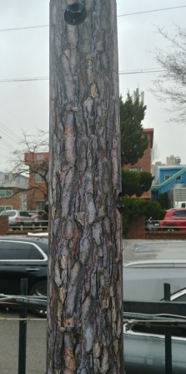
태양광 수목형 멀티 POLE ( 사계절 침엽수 )
침엽수 타입 태양광 멀티 POLE은 공원등 및 보안등, CCTV POLE 등 으로 활용 가능하며 하단에 벤치 및 화단을 모듈 타입으로 탈 부착 할 수있다.

Slide 7
이동형 태양광 수목형 멀티 POLE ( 사계절 침엽수 )
이동형 침엽수 타입 태양광 멀티 POLE은 공원등 및 보안등, CCTV POLE 등 으로 활용 가능하며 하단에 바퀴가 장착되어 있어 이동이 가능하며 행사, 야외 전시회 등 이동이 필요한 곳에 설치 후 철거가 용이 하다.

Slide 8
디자인 패널 태양광 수목형 멀티 POLE ( 사계절 침엽수 )
디자인 패널 태양광 멀티 POLE은 공원등 및 보안등, CCTV POLE 등 으로 활용 가능하며 태양광 패널을 나비, 바람개비 등 원하는 디자인으로 변형시켜 좀더 경관에 어울리는 형태로 설치 할 수 있다.

Slide 9
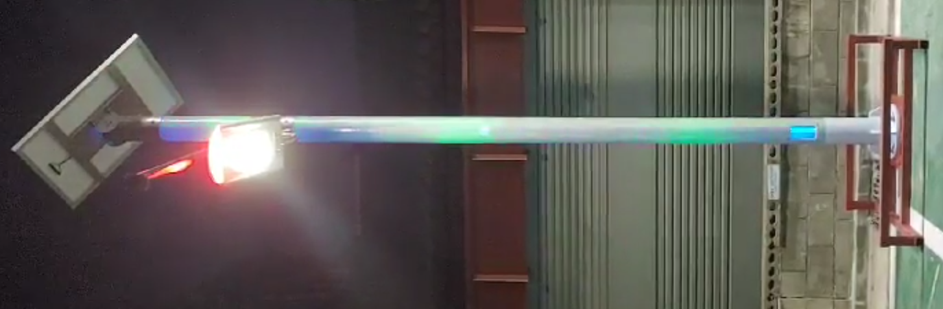
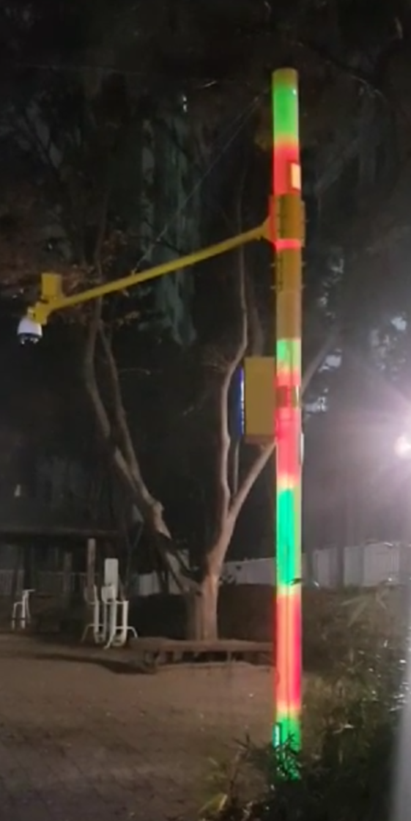
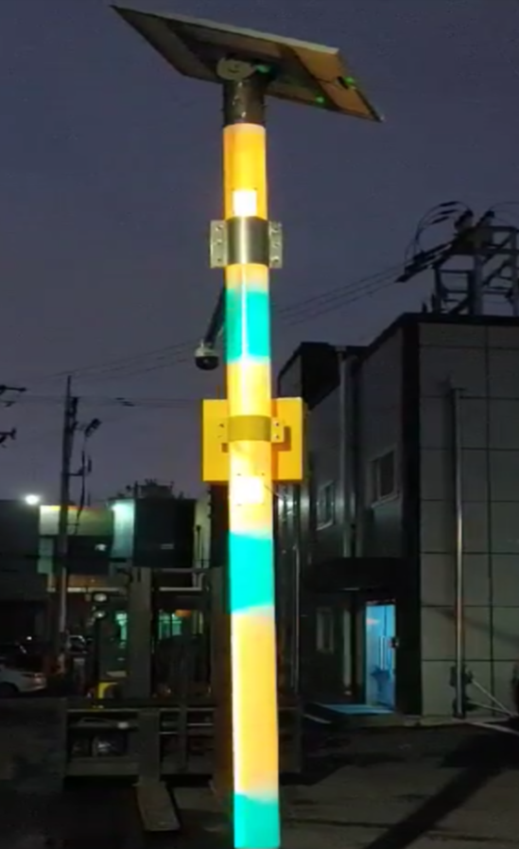
발광형 멀티 POLE
발광형 멀티 POLE은 공원등 및 보안등, CCTV POLE 등 으로 활용 가능하며 부분 발광, POLE 전체 발광 형태로 제작이 가능하며, 외관에 디자인 투광 시트를 통하여 원하는 그림, 글씨 등의 도안을 넣어 제작이 가능하다.

Slide 10
이동식 발광형 멀티 POLE
수동 이동식 복합형 FRP 발광 POLE은 단기간 설치 후 이동을 목적으로 경관 조명, 야간 안내판, 경고판, cctv pole 로 사용 할 수 있도록 제작 하였다.

Slide 11
이동형 멀티 POLE
이동형 멀티 POLE은 캐터필러를 장착하여 험지 이동이 용이하게 제작되어 임시 시설물이라 하더라도 장기간 설치 후 이동 및 철거가 필요한 경우 설치 하여 태양광으로 충전 하여 사용 가능하도록 제작하였다.

Slide 12
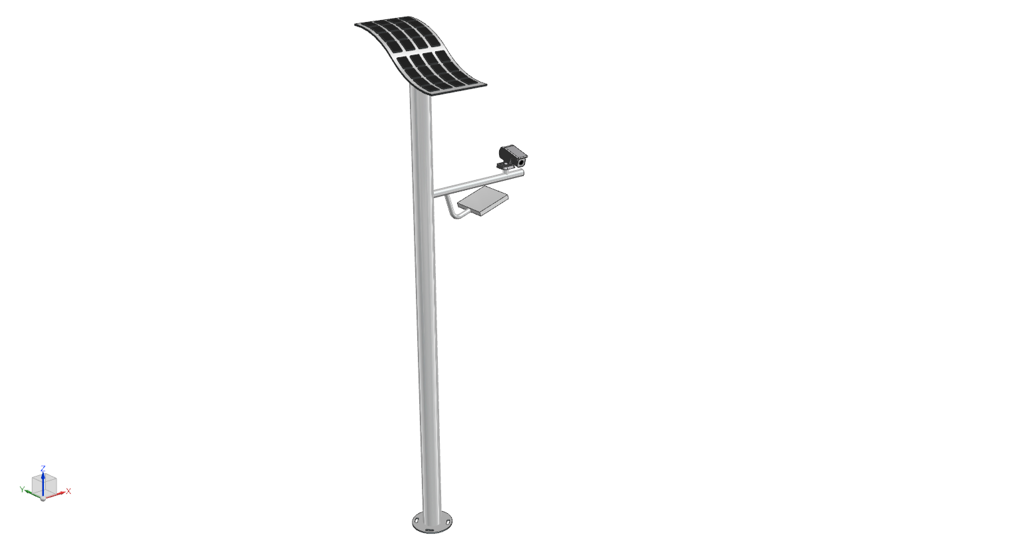
디자인 태양광 발전 시트 패널 멀티 POLE
디자인 태양광 발전 시트 패널 멀티 POLE은 조명용, CCTV용, 복합형 멀티 POLE용 등 다양한 형태의 태양광 패널을 이용하여 기존의 사각형의 딱딱한 모양의 태양광 패널을 다양한 모양의 디자인을 가미한 POLE로 탈바꿈 할 수 있으며, POLE의 재질을 발광형 POLE로 제작 할 경우 경관 조명용으로도 활용 할 수 있다.

Slide 13
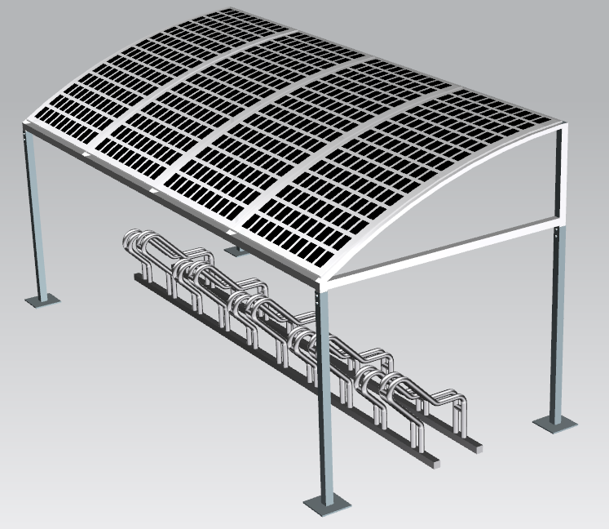
디자인 태양광 발전 시트 패널
디자인 태양광 발전 시트 패널은 별도의 구조물을 설치하지 않고 기존의 구조물을 이용하여 점착 후 설치하는 방식으로, 구조물이 설치된 공간을 그대로 이용하여 별도의 공간 없이 친환경 태양광 발전 구조물로 바꿀 수 있는 패널 입니다.
햇빛을 가리기 위해 기 시설된 어떠한 구조물에도 설치가 가능하여 버스정류장, 캐노피, 아케이드, 센드위치 패널 지붕 위 등 햇빛이 비치는 공간에 설치된 구조물이라면 공간, 구조물의 손상 없이 태양광 발전 시설을 구축 할 수 있습니다.
또한 기존의 사각 모양 패널은 모양의 변경이 어려워 일정한 패턴을 가진 디자인 이었다면 디자인 시트 패널은 물결모양, 새 날개 모양, 나비 모양 등 다양한 디자인을 가미한 가로등, 보안등, CCTV POLE 등으로 사용이 가능 합니다

Slide 14
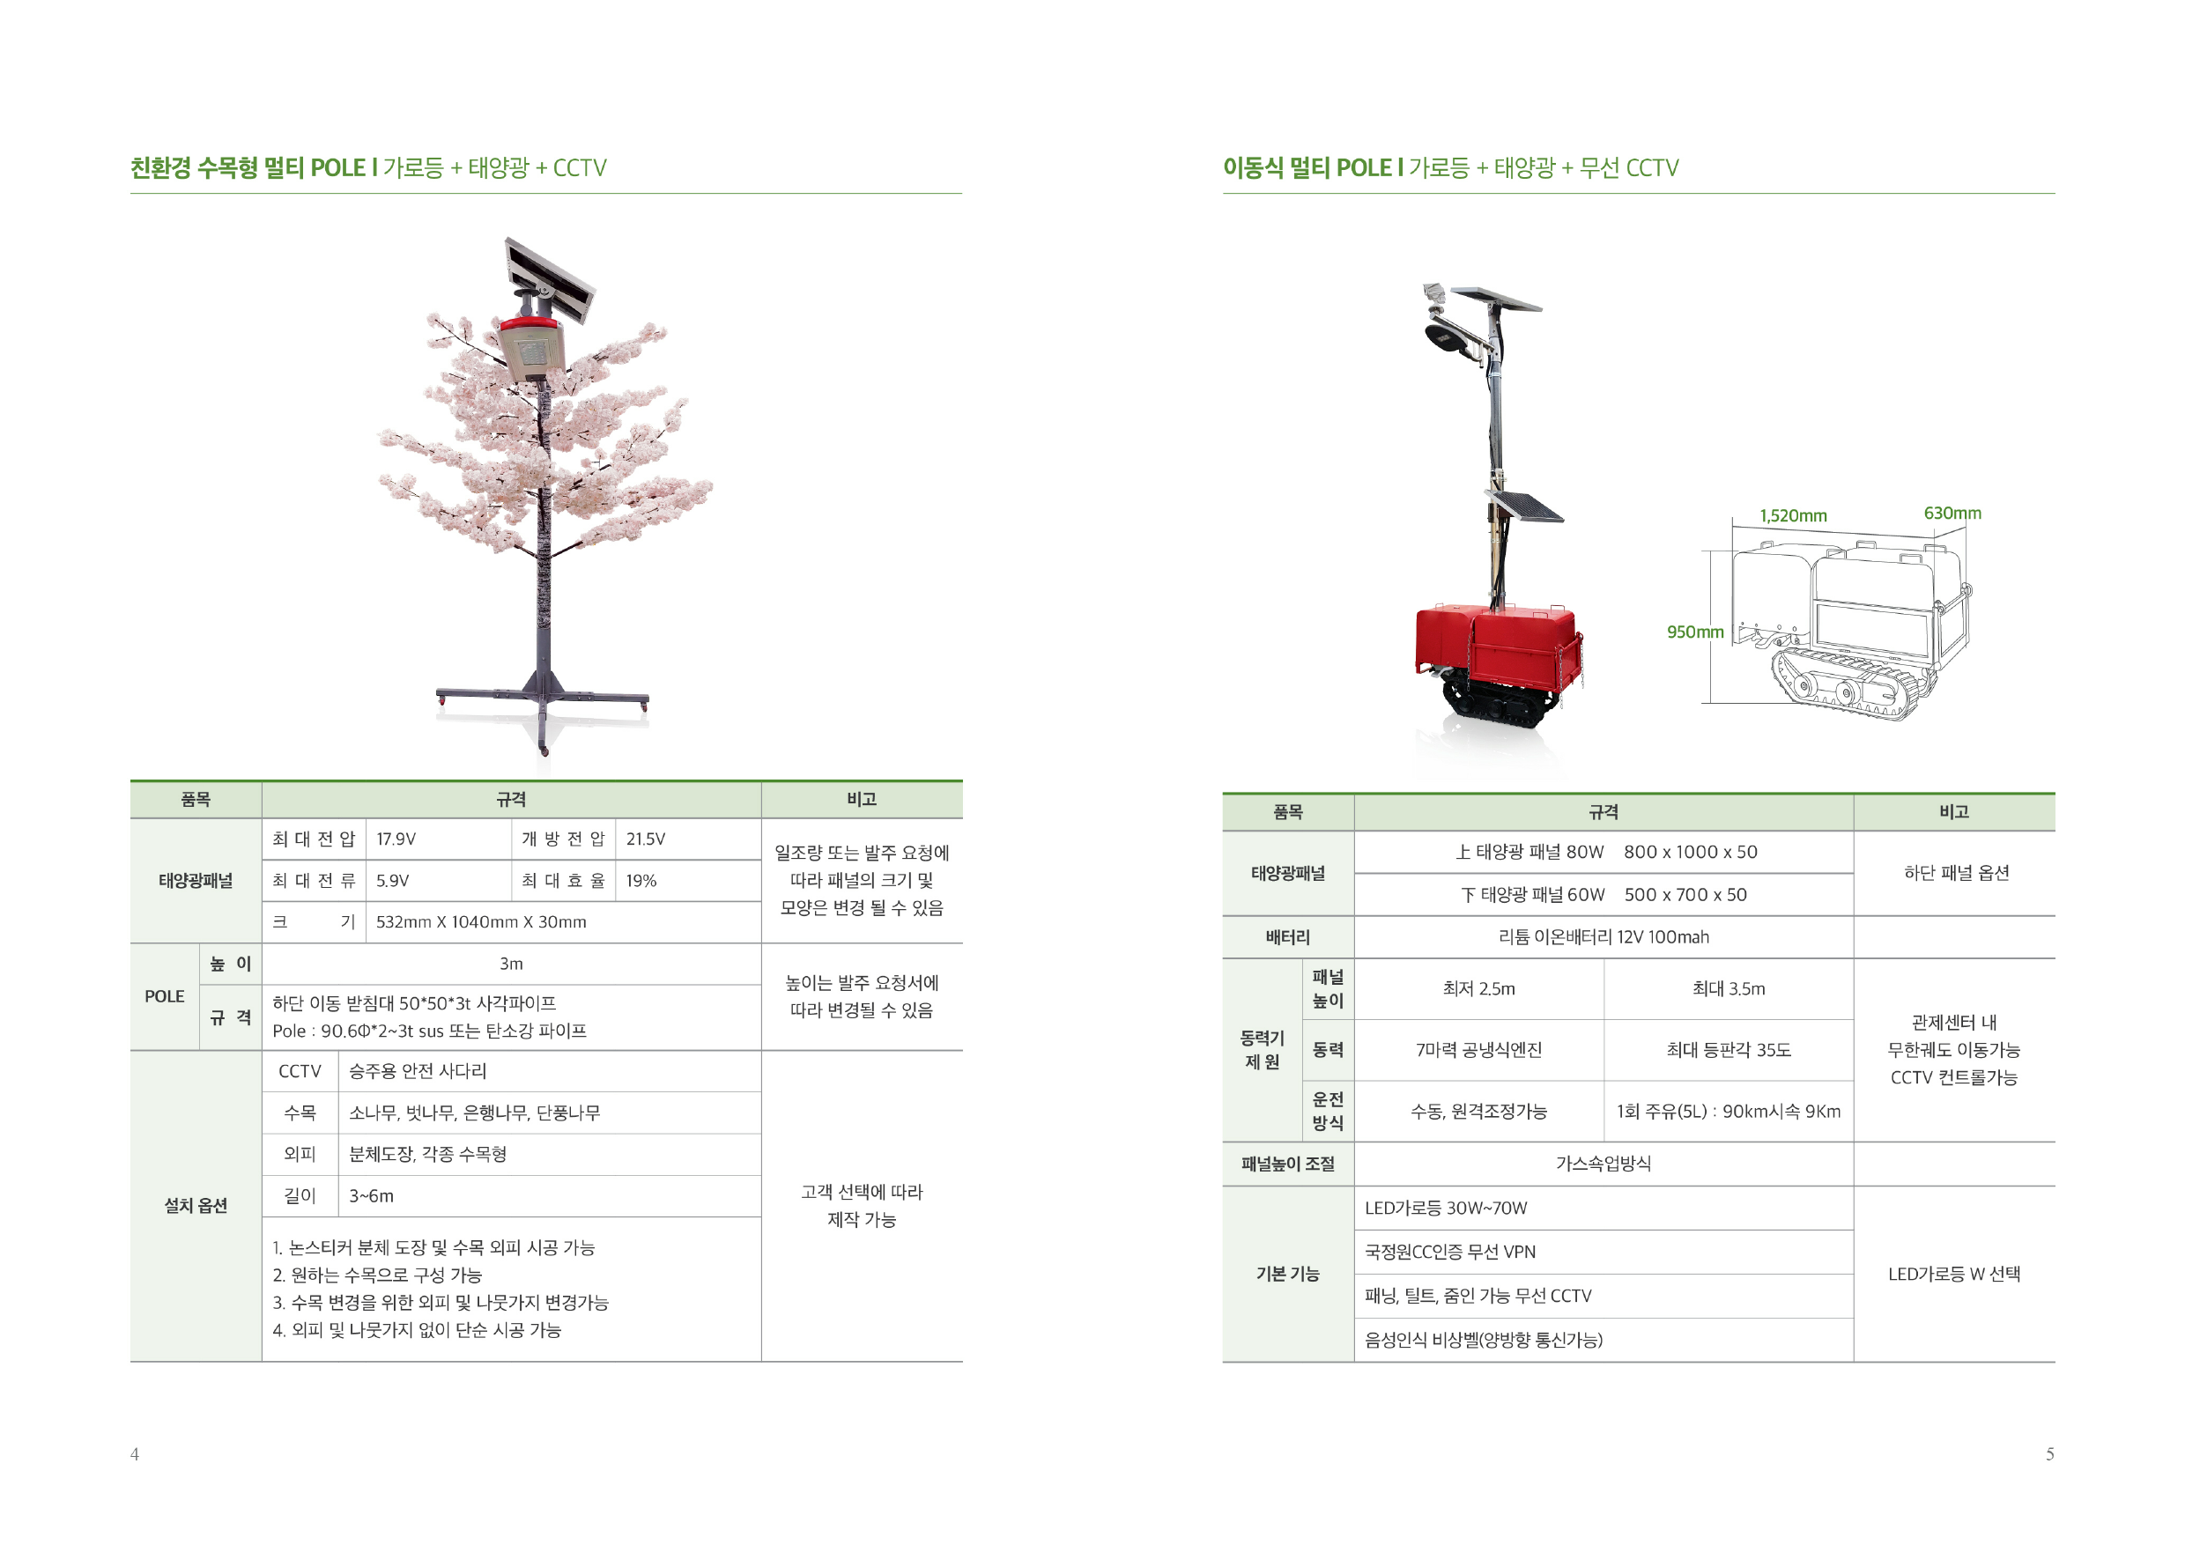

Slide 16
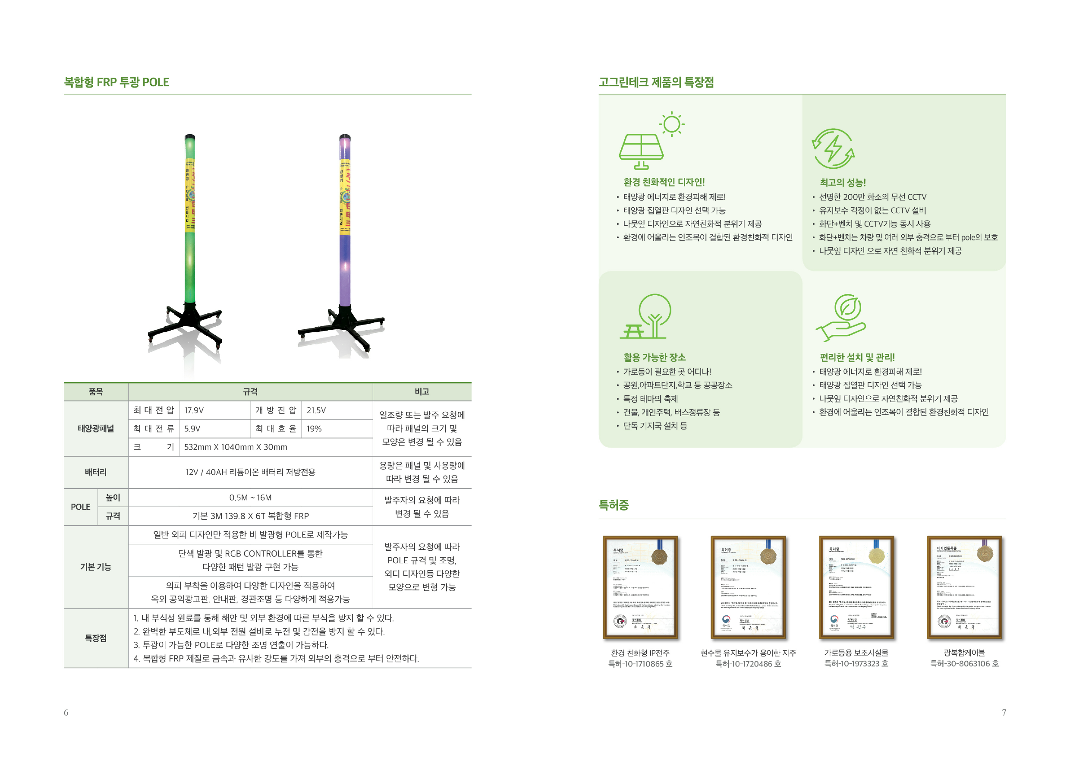

Slide 18
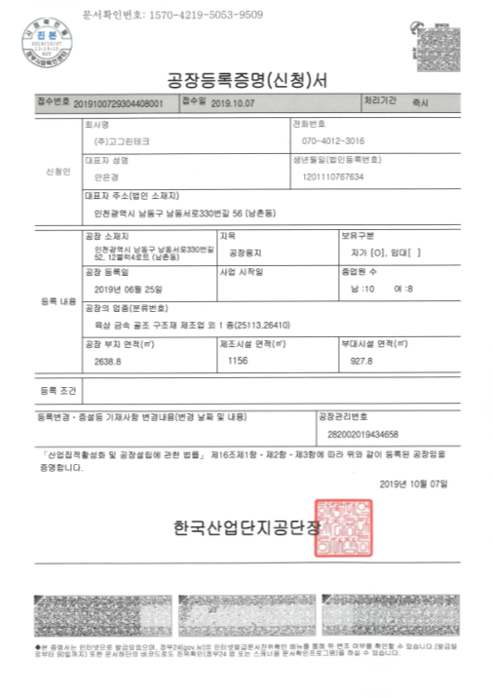
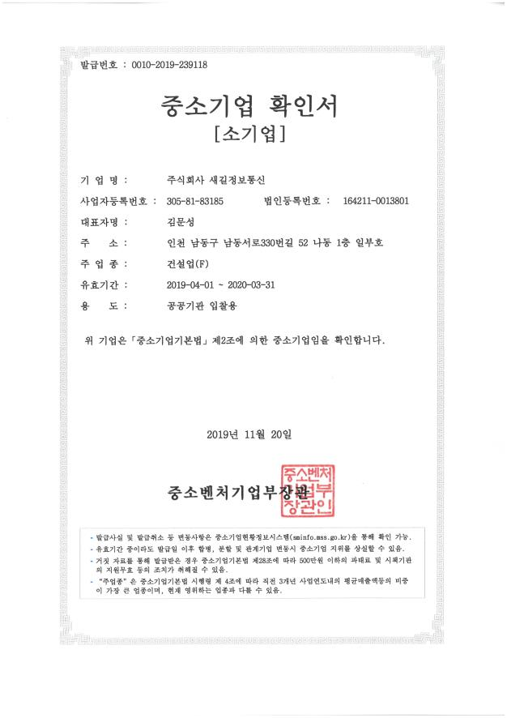
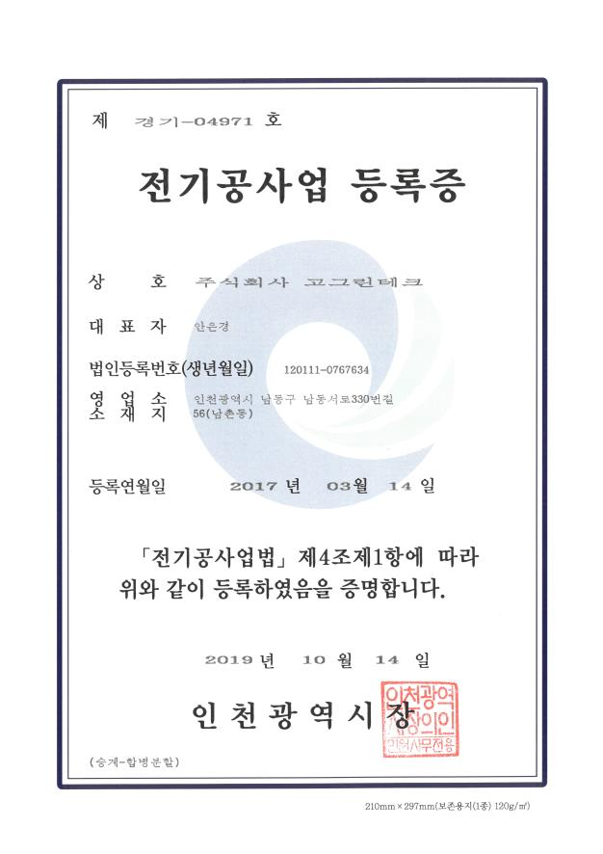
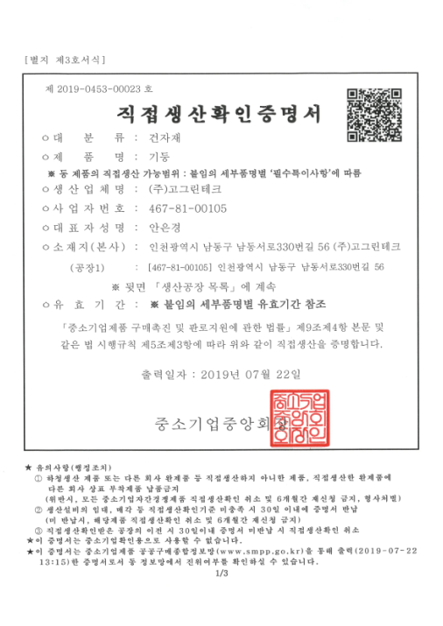
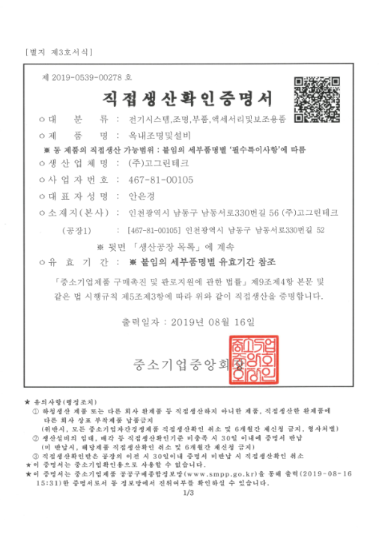
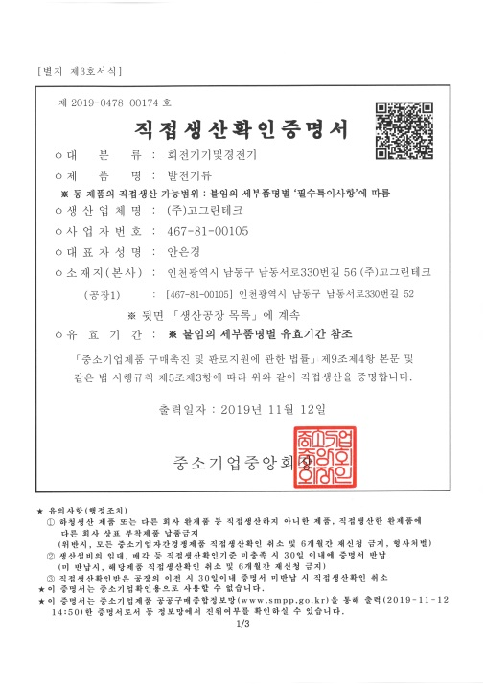
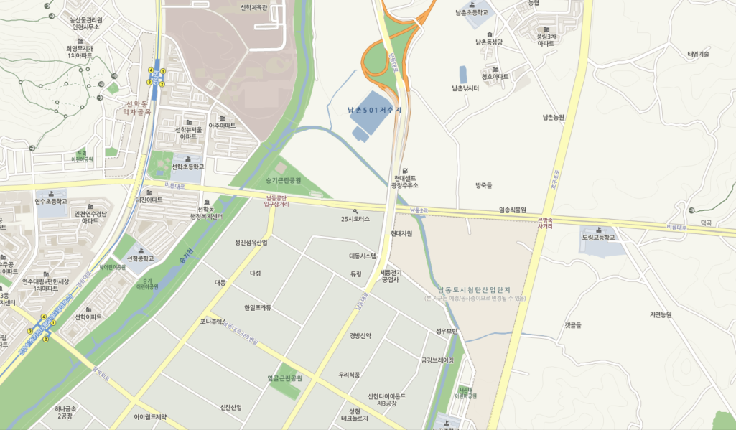
면허 및 등록 현황
오시는 길(약도)
남동 IC 남동공단 향
진출 후 1.2Km
신연수역 1번 출구 진출 후 900M

Slide 19
